Slide 1

ANALISA JALAN BETON BERTULANG DAN BETON STEEL FIBER DI JALAN
SIMPANG EMPAT - GUYANGAN
ALFIN ‘IMADUDDIN
15 11 3 00097

Slide 2
Latar Belakang Penelitian
01
Jalan merupakan infrastruktur yang menguhubungkan satu
daerah dengan daerah lain yang sangat penting dalam sistem
pelayanan masyarakat (Wirahadikusuma, 2007). .
02
jalan Simpang empat – Candi kabupaten Nganjuk dengan perpaduan beton bertulang dan beton steel fiber (Dramix)
Penambahan tulangan di dalam beton diharapkan mampu menambah daya dukung beton untuk menahan beban permukaan. Selain itu juga mengurangi gaya tarik atau kejut yang di hasilkan oleh kendaraan – kendaraan yang melewatinya.
03

Slide 3
Rumusan Masalah
01
Berdasarkan latar belakang diatas, maka perumusan masalah yang diambil adalah Bagaimana perbandingan kuat tekan dan kuat tarik dari jalan beton bertulang dan beton steel fiber di jalan guyangan - simpanglima Nganjuk?
?
Tujuan Penelitian
01
Tujuan penelitian “ Analisa Jalan Beton Bertulang Dan Beton Steel Fiber Di Jalan Guyangan –
Simpanglima Candi yang bertujuan untuk Menganalisis kinerja kelayakan dari jalan beton.

Slide 4
Landasan Teori
Definisi Fungsi dan Peranan Jalan
02
Pengertian Beton
01
Jalan, dalam konteks jaringan, dapat diartikan
sebagai suatu ruas yang menghubungkan antara
simpul yang satu dengan simpul yang lain.
Dalam konteks sistem transportasi, jalan adalah
prasarana yang difungsikan sebagai wadah dimana
lalu lintas orang, barang atau kendaraan dapat
bergerak dari titik asal menuju titik tujuan.
Beton adalah suatu material yang secara harfiah merupakan bentuk dasar dari kehidupan sosial modern. Beton sendiri
adalah merupakan campuran yang
homogen antara semen, air dan aggregat

Slide 5

Metodologi Penelitian
Jenis Penelitian
 | Kualitatif
 | Penelitian yang diperoleh melalui prosedur atau bentuk hitungan lainnya dan menjelaskan makna suatu peristiwa.
Jenis dan Sumber Data
 | Primer dan Sekunder
 | Responden atau objek yang diteliti dalam penelitian .kapasitas jalan,data volume kendaraan

Slide 6
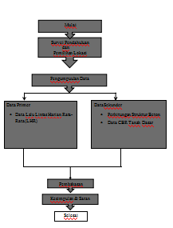
Bagan Alir Penelitian

Slide 7
PEMBAHASAN
Dari hasil inventori jalan yang dilakukan, dapat dilihat kondisi existing jalan pada
ruas Guyangan – Candi dikategorikan sebagai jalan yang rusak sedang hingga rusak berat. Hal ini terlihat dari banyaknya aspal yang mengelupas sehingga jalan
cenderung berlubang.
Perencanaan perkerasan kaku (rigid pavement) pada ruas jalan Guyangan – Candi , dilakukan pada STA. 0 + 000 – STA. 0 + 113 , STA. 3 + 425 – STA. 5 + 850 , STA. 5 + 850 – STA. 6 + 025 ( Fiber Steel ) merupakan STA terakhir pada ruas jalan Guyangan – Candi .

Slide 8
Data CBR Tanah Dasar
 | CBR | JUMLAH SAMA ATAU | PRESENTASI SAMA ATAU
 | (%) | LEBIH BESAR | LEBIH BESAR
 | 3 | 75 | 75/75X 100% = 100%
 | 4 | 60 | 60/75X 100% = 80%
 | 5 | 28 | 28/75X 100% = 37,33%
 | 6 | 3 | 3/75X 100% = 4%
 | 7 | 1 | 1/75X 100% = 1,33%

Slide 9
Data Lalu – Lintas Tahun 2017 Dalam Mobil Bus Truk Ruas Guyangan - Candi
No. | 1 | 2 | 3 | 4 | 5 | 6 | 7
1 | 630 | 220 | 1602 | 217 | 3729 | 256 | 8
Keterangan :
1. MPV, Sedan, Jeep, Pick Up
2. Mini bus, Truck kecil
3. Bus, Truck 2 As
4. Truck 3 As, Trailer
5. Sepeda motor
6. Sepeda/becak
7. Gerobak

Slide 10
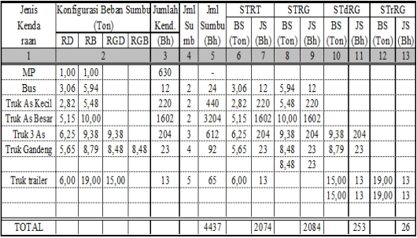
Lalu Lintas Hariaan Rata Rata

Slide 11
Data Parameter Perencanaan
- CBR tanah dasar = 2,45%
- Kuat tarik lentur (fr) = 3,88 MPa ( f’c = 400kg/cm2)
- Bahan pondasi bawah = Campuran beton kurus tebal 10cm

Slide 12
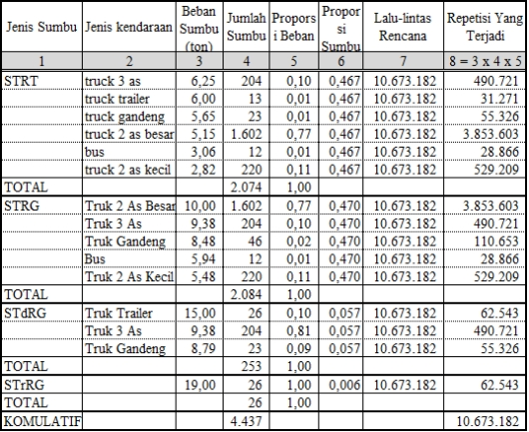
Perhitungan Repetisi Sumbu

Slide 13
Perhitungan Tebal Pelat Beton
Kuat tarik lentur beton (fr) = 3,88 Mpa
Jenis dan tebal lapis pondasi = Campuran beton kurus tebal 10 cm.
CBR tanah dasar = 2,54 %.
CBR efektif = 16 %.
Tebal taksiran pelat beton = 25,0 cm

Slide 14
KESIMPULAN
Kapasitas Lalu Lintas pada jalan jalan Guyangan – Candi pada tahun 2017
sebanyak 6.662 kendaraan.
Kapasitas Lalu lintas pada jalan Guyangan-Candi pada tahun 2010-2015
men galami kenaikan sebesar 6% pada setiap tahun.
Berdasarkan dari data kuat tarik beton adalah 3,88 mpa dan tebal tafsiran plat
setebal 25 cm.

Slide 15
SARAN
A. perlu dilakukan pengujian lanjutan untuk uji tarik beton akibat pengaruh penam bahan steel fiber dalam campuran beton.
B. Perlu dilakukannya penelitian lebih lanjut tentang pengaruh penambahan
Steel fibre dalam campuran beton terhadap zat additive yang lain.

